Slide 1
Обитатели морских глубин
Презентацию подготовила воспитатель МБДОУ № 19 Тюнтяева О.А.

Slide 2
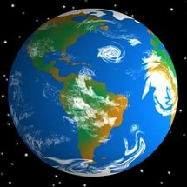
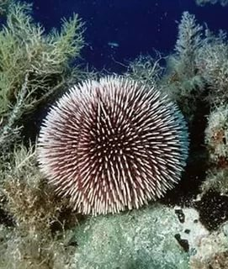
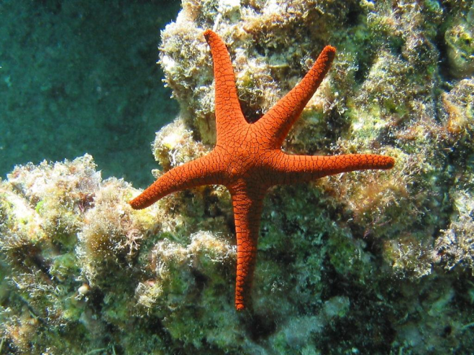
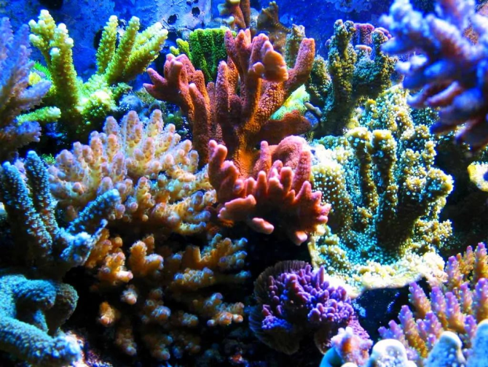
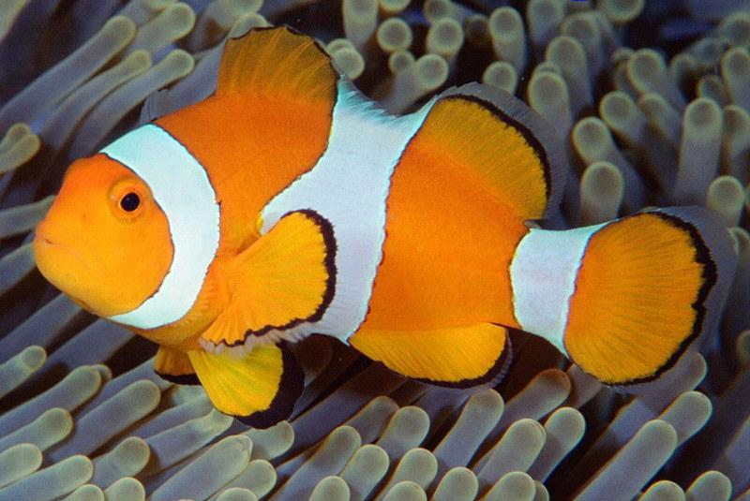
В космосе наша планета Земля кажется голубого цвета. Это, потому что меньшую её часть составляет суша, а большую океаны, моря, реки, озёра, болота. Подводный мир морей и океанов интересный и загадочный. В нём обитает множество самых разнообразных животных, растений, рыб. 

Slide 3
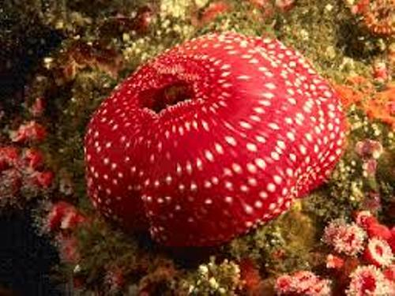
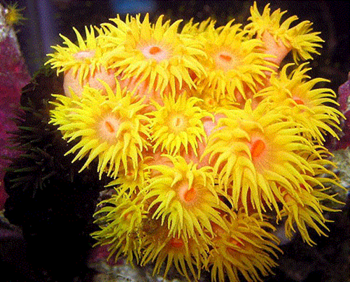
Необыкновенными по красоте и довольно загадочными по образу жизни являются морские животные – актинии. Ученые долго спорили о том, к какому типу животных эти существа относятся, ведь у них есть нечто общее и с кораллами, и с медузами, а внешне актинии похожи на подводные растения. Актиний называют морскими анемонами. Это имя животные получили именно из-за сходства с цветами. Питаются актинии — рыбой, моллюсками и мелкими морскими животными. Морской анемон не опасен для человека. Тем не менее, некоторые виды актиний имеют токсин, способный наносить ожоги человеку.
АКТИНИИ

Slide 4
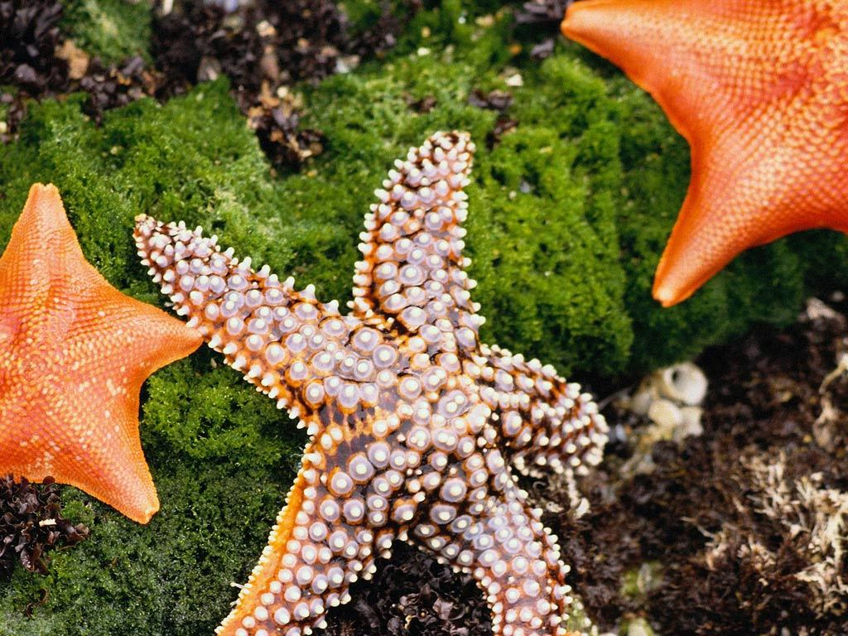
Морские звёзды - это малоподвижные морские животные, имеющие от 5 до 50 лучей. Обитают они в морях и океанах, как на больших, так и на мелких глубинах. Окраска этих животных очень разнообразна. Рот находится на нижней стороне тела. Присоски на лучах морских звезд обладают большой силой. За счет ее они могут открывать раковины моллюсков. Им достаточно открыть раковину всего на несколько миллиметров, чтобы полакомиться мясом своей жертвы. Питаются морские звёзды устрицами, моллюсками и морскими гребешками.
МОРСКИЕ ЗВЕЗДЫ

Slide 5
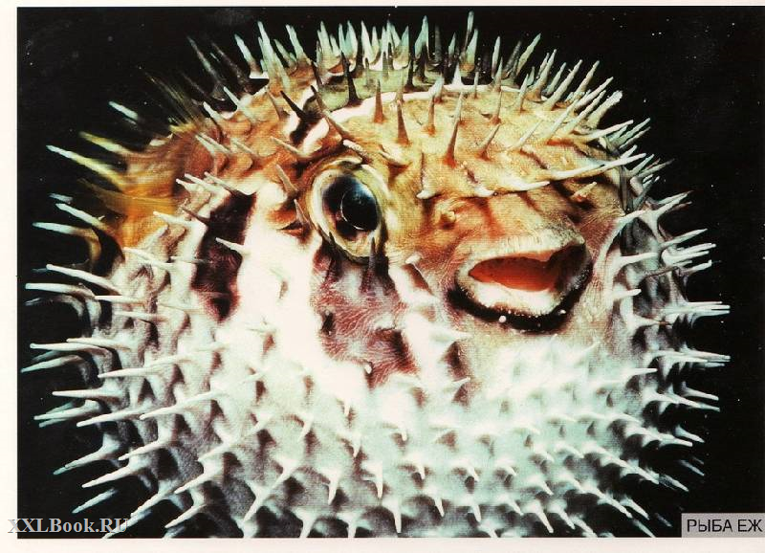
Морские ежи - это родственники морских звёзд, которые распространены во всех морях земного шара. Тело их покрыто жёстким панцирем с подвижными иголками, с помощью которых ежи передвигаются по дну моря. У одних видов колючки короткие и толстые, у других острые и достигают длины 30 см. С нижней стороны их тела имеется рот с пятью твёрдыми зубами. Питаются они водорослями, сидячими животными и илом.
МОРСКИЕ ЕЖИ

Slide 6
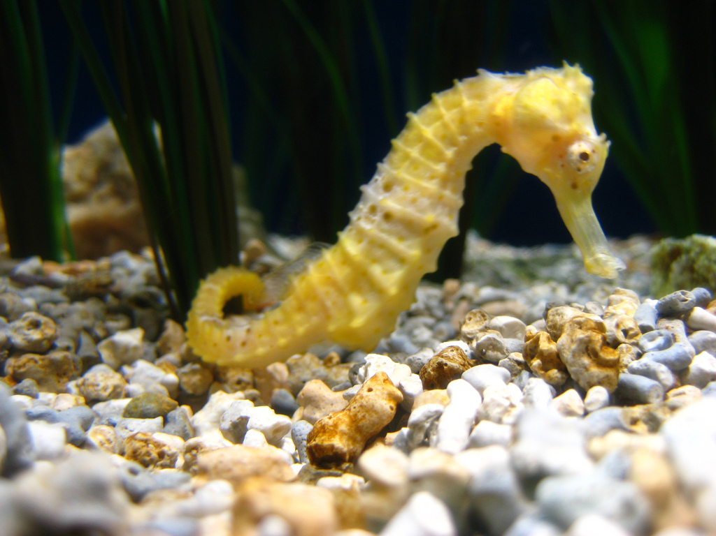
Морской конек - это одно из самых замечательных морских созданий. Это маленькая рыбка, хотя он совсем не похож на своих многочисленных родственников. Перемещается конек с помощью единственного плавника на спине. Хвостовой плавник отсутствует, голова очень напоминает конскую голову. Питается морской конек мелкими организмами, засасывая их вместе с водой.
МОРСКОЙ КОНЕК

Slide 7
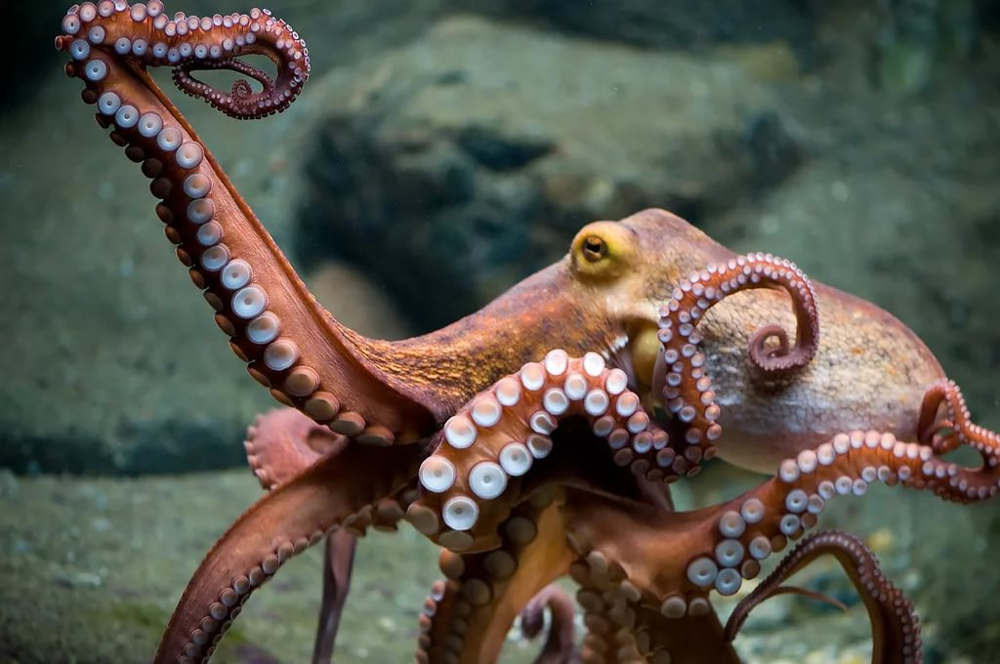
Осьминог - типичный обитатель теплых морей. Обитает животное среди подводных скал, камней и водорослей. Передвигается и взбирается на скалы с помощью щупалец, прекрасно плавает. Это животное - хищник. Оно нападает на других морских животных, захватывает их своими сильными щупальцами и пожирает твердым крючковатым клювом. Питается раками, рыбой и моллюсками. Спасаясь от врагов, осьминог выпускает чернила. Животное способно менять цвет, приспосабливаясь к обстановке.
ОСЬМИНОГ

Slide 8
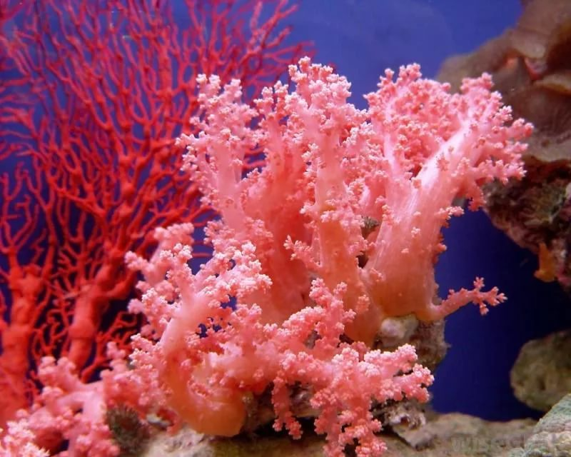
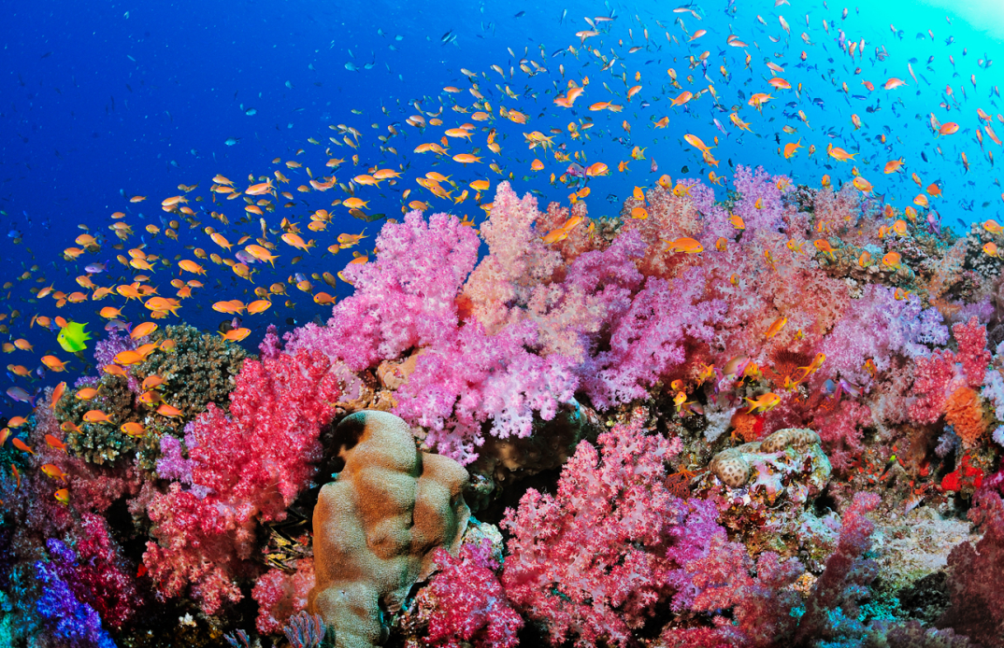
Кораллы - это сидячие животные, прикрепленные к морскому дну. Они обитают в теплых морских глубинах, где встречаются на глубине до 2000 м. Известковые скелеты кораллов разрастаются постепенно, образуя наросты, выступы, плоские поля и барьеры, которые настолько повышают дно моря, что нередко угрожают судоходству.
КОРАЛЛЫ

Slide 9
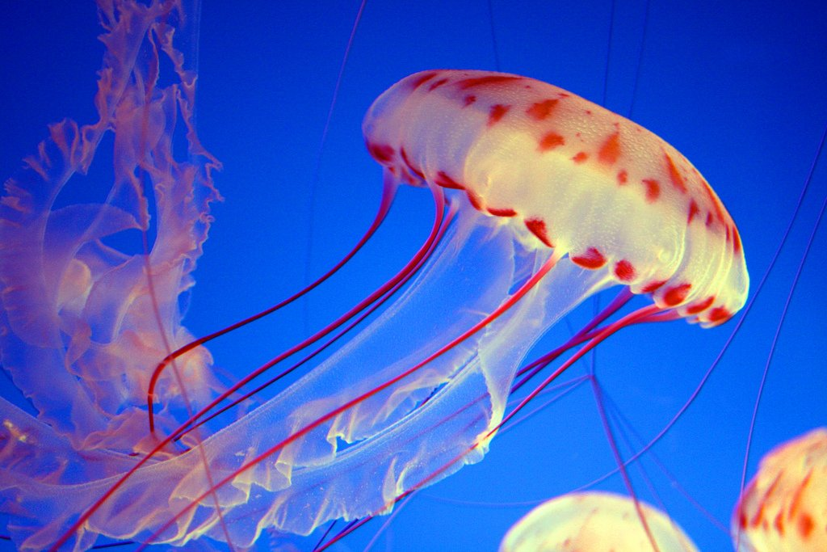
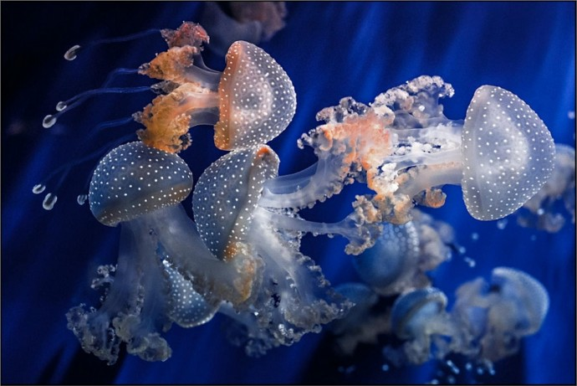
Медузы почти состоят из воды, имеют студенистое симметричное тело. Их цвет может быть белым, розовым, желтым, оранжевым, красным, голубым, зеленым и многоцветным. Внизу на колоколообразном теле находится рот медузы, окруженный щупальцами. Они питаются мелкими морскими организмами, раками, иногда другими медузами.
МЕДУЗЫ

Slide 10
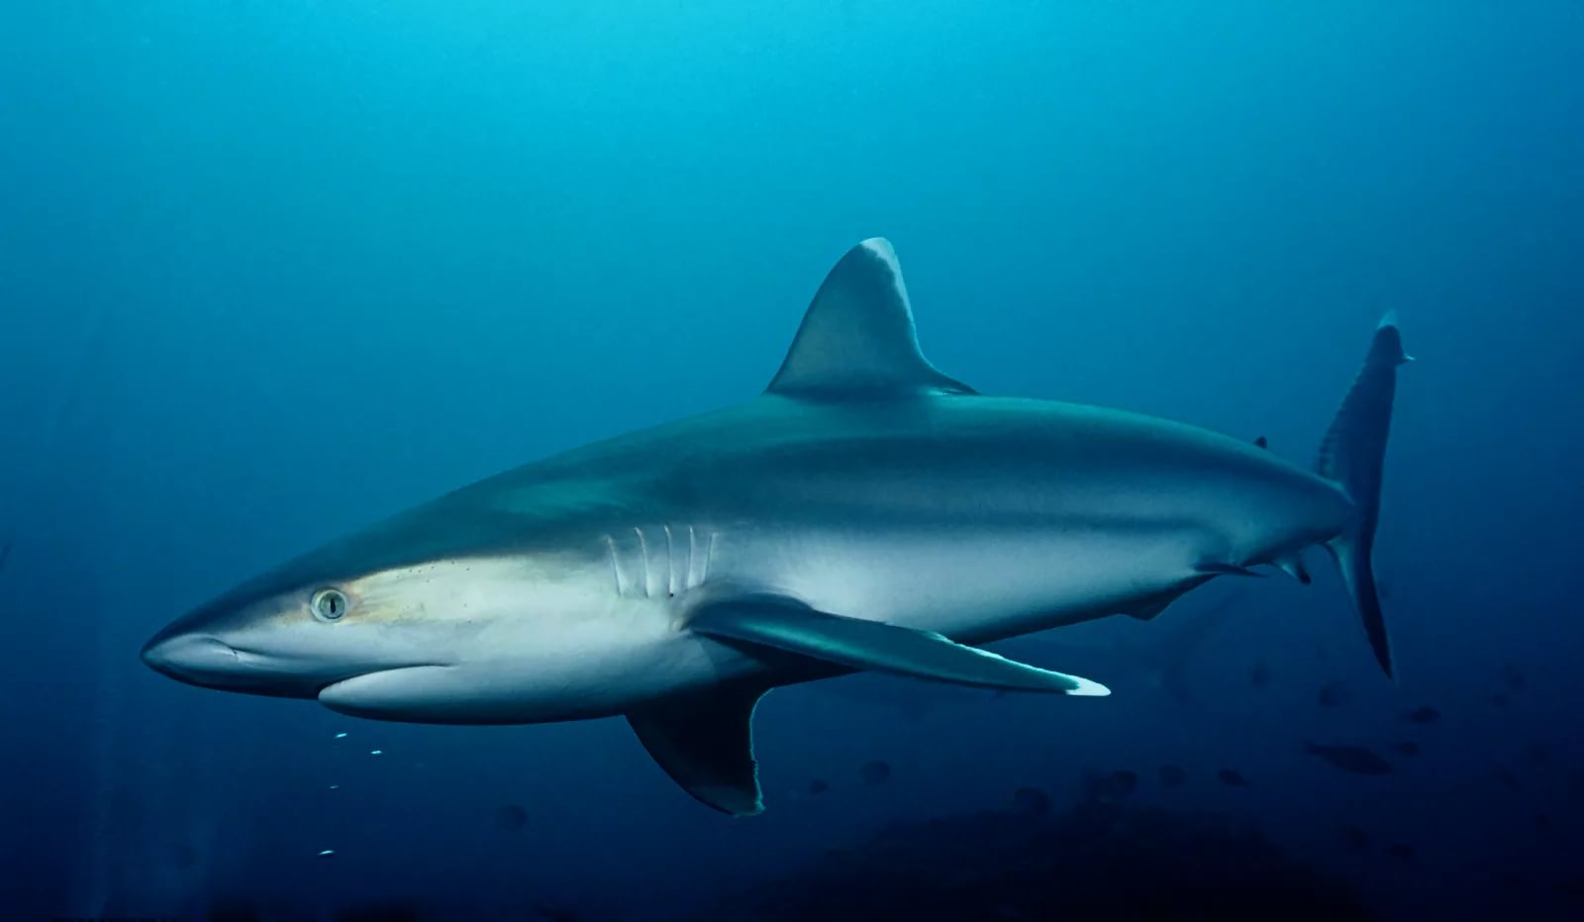
Кожа акулы покрыта острой чешуёй. Движение вперёд и повороты рыба осуществляет изгибами хвоста влево или вправо. Глаза способны видеть предметы только в чёрно-белом изображении. Зубы акулы - страшное оружие, ими она хватает, убивает свою жертву и разрывает ее на клочки. В отличие от китов акулы холоднокровные существа и дышат жабрами. Питаются исключительно животной пищей.
АКУЛА

Slide 11
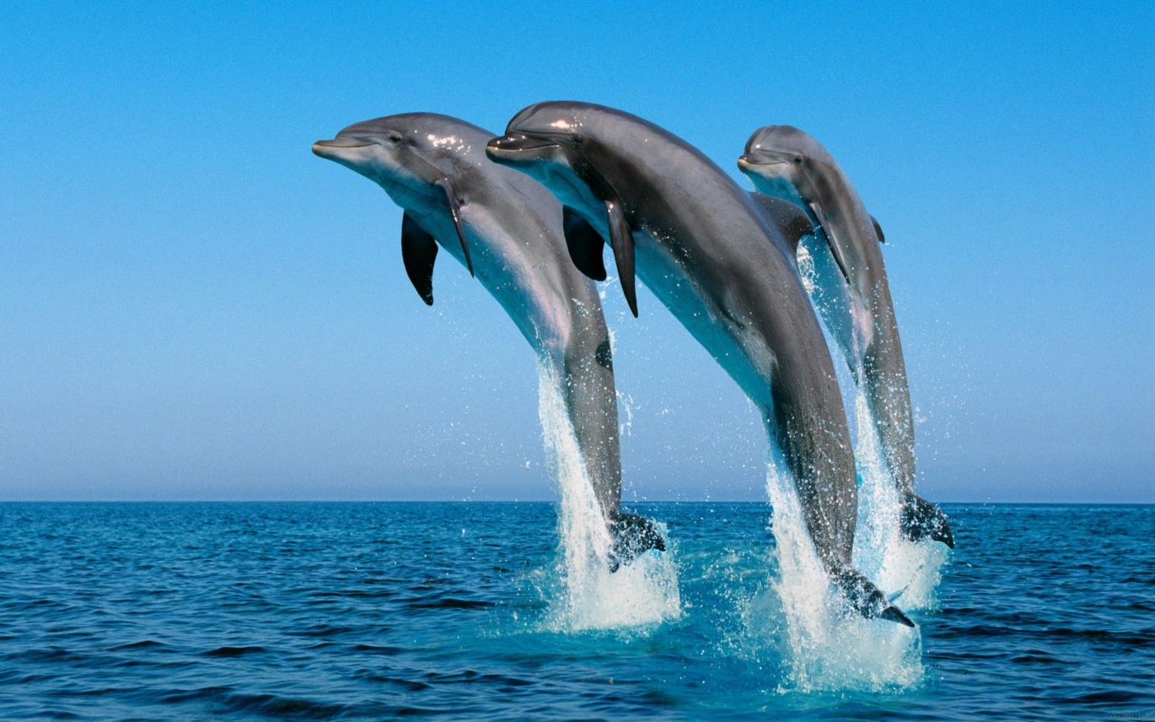
Дельфин - это морское млекопитающее, относящееся к отряду китообразных. Между собой общаются с помощью свистящих звуков. Во время охоты они издают разнообразные высокочастотные звуки, которыми оглушаю рыбу, благодаря чему они легко ее ловят. Питаются эти удивительные животные в основном рыбой, а моллюсками и ракообразными.
ДЕЛЬФИН

Slide 12
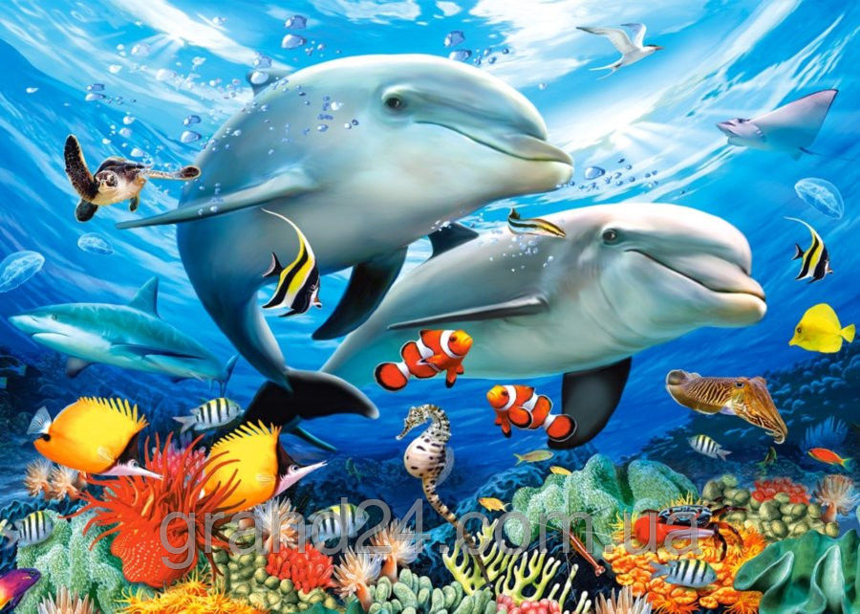
СПАСИБО ЗА ВНИМАНИЕ!

